Slide 1
公共演讲课程
社会跨学科实践活动
制作人：周钰、王瑞麟、赵宇涵
杭州名称的演变

Slide 2
杭州的地名演变
主要分为以下几个朝代时段：
禹杭（余杭，先秦）→ 钱唐（秦，前222年）→
泉亭（王莽）→ 钱唐（东汉—南朝）→
杭州（隋，589年）→ 余杭郡（隋/唐）→
钱塘（唐，621年）→ 临安府（南宋）→
杭州路（元）→ 杭州府（明/清）→
杭县（民国）→
杭州市（1927年至今）

Slide 3
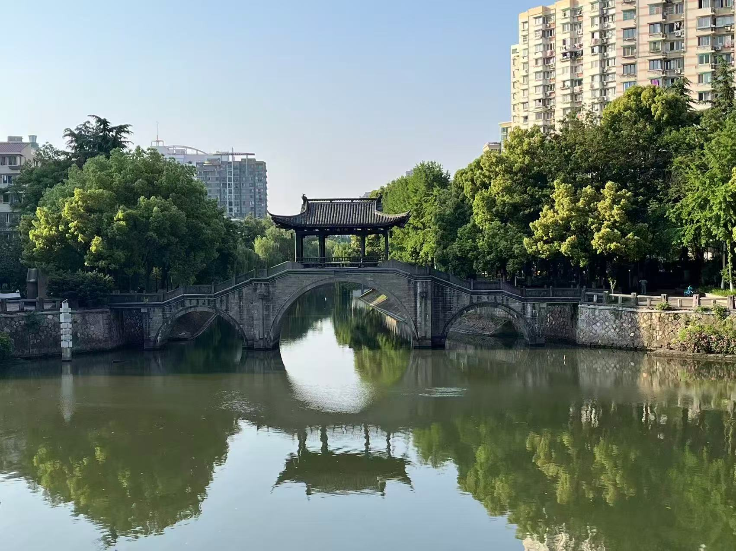
先秦—秦：“钱唐”起源（前222年）
• 前222年：秦设钱唐县（治灵隐山麓），属会稽郡，为杭州建置之始。
• 名称释义：“钱”为古农具（代指垦殖），“唐”通“塘”，指捍海堤塘，对应钱塘江口防潮需求。
• 诗词寻踪：《史记·秦始皇本纪》载“至钱唐，临浙江，水波恶”。

Slide 4
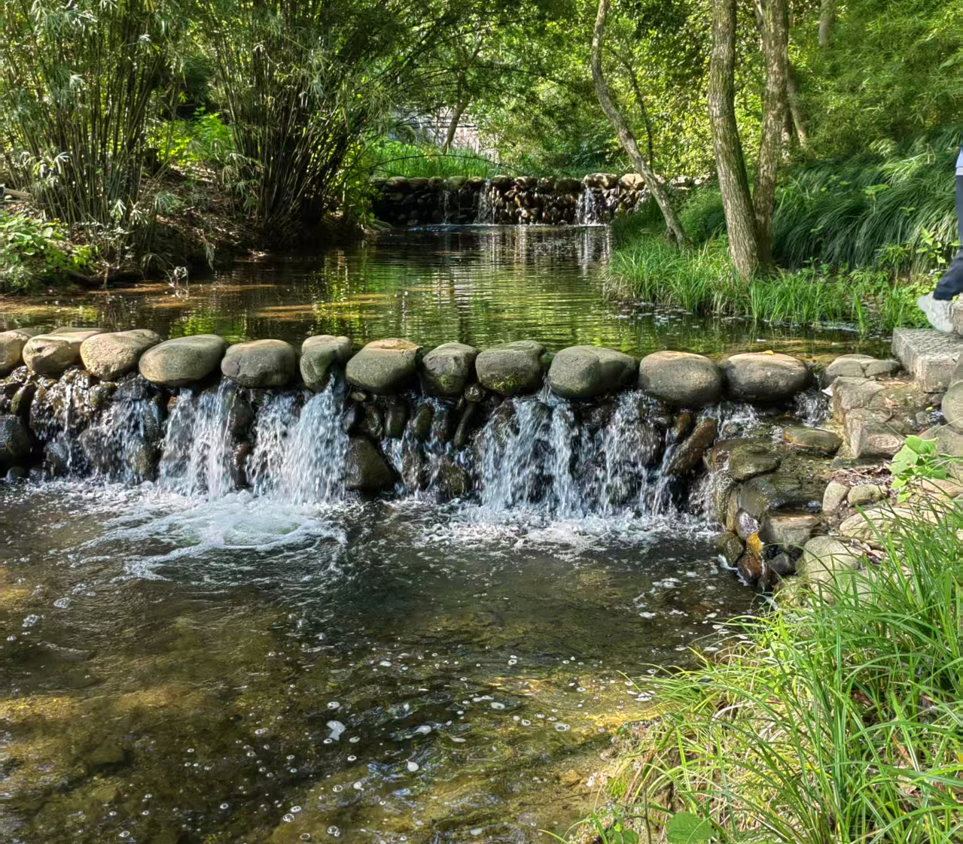
两汉～魏晋：钱唐存续与微调
• 西汉：沿用钱唐县；王莽时一度改泉亭县（公元9—23年）。
• 东汉：筑钱塘江海塘，西湖雏形显现，钱唐县治东移。
• 三国—南朝：均为钱唐县；南朝陈（587年）升为钱唐郡。

Slide 5
隋：“杭州” 首
现（589 年）- 589 年（开皇九年）：隋废钱唐郡，置杭州，“杭州” 之名首次出现，初治余杭县（故名），次年移治钱唐县 - 607 年：改杭州为余杭郡。- 诗词寻踪：隋・杨素《筑杭州城》“柳浦西连凤凰山，江潮东涌海门间”

Slide 6
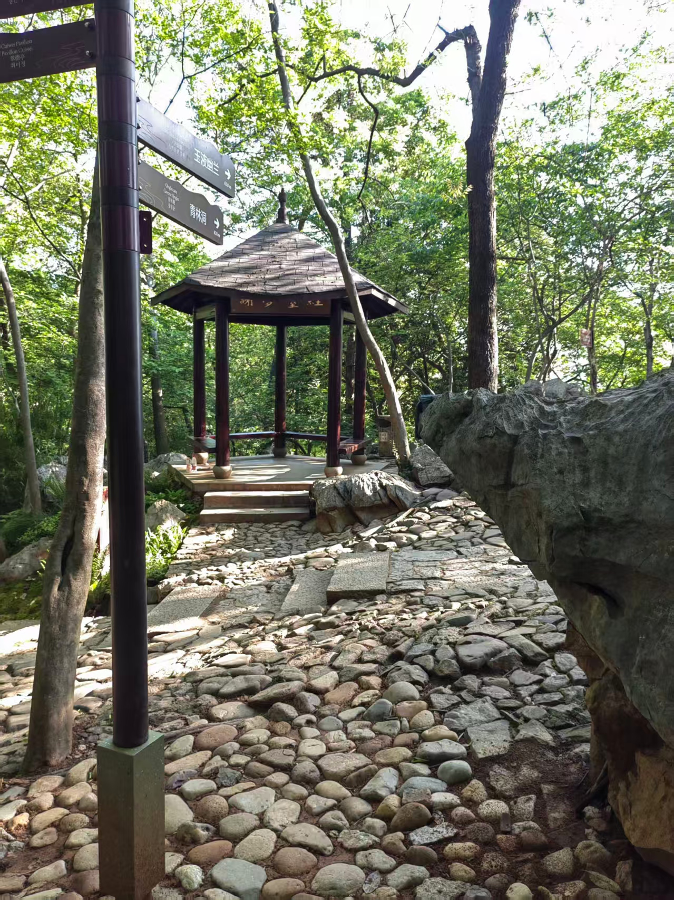
唐：钱唐→钱塘，
州郡反复
- 621 年（武德四年）：钱唐-避唐国号讳，-742 年：改杭州为余杭郡；758 年复为杭州。- 诗词寻踪：白居易《忆江南》“江南忆，最忆是杭州”；《钱塘湖春行》“孤山寺北贾亭西”。

Slide 7
五代 ～ 宋：临安鼎盛- 五代吴越国（907—978 年）：钱镠建都杭州，设钱塘、钱江两县同城而治。- 南宋（1129 年）：升杭州为临安府（行在），为都城 150 余年。 - 诗词寻踪：柳永《望海潮》“东南形胜，三吴都会，钱塘自古繁华”；林升《题临安邸》“暖风熏得游人醉”。

Slide 8
元～清：路、府沿袭
- 元（1278 年）：改临安府为杭州路，江浙行省省会。- 明（1368 年）：改杭州路为杭州府，浙江布政使司治所。- 清：沿用杭州府，钱塘、仁和两县同城。- 诗词寻踪：清・袁枚《湖上杂诗》“钱塘江上是谁家，江上女儿全胜花”。

Slide 9
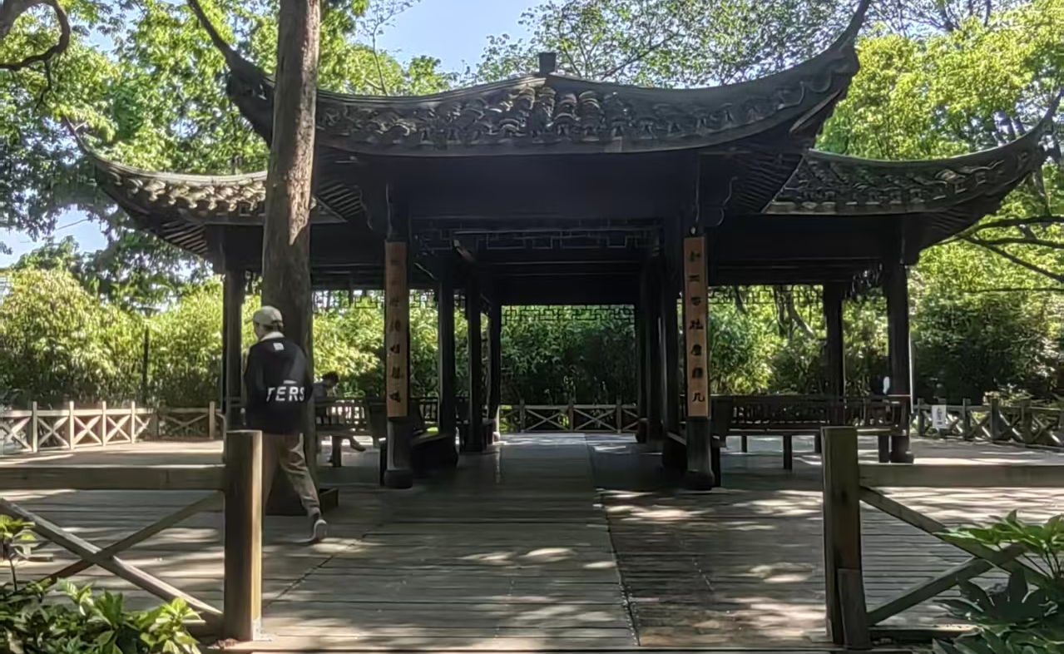
民国～至今：市制确立 - 1912 年：废杭州府，钱塘、仁和合并为杭县。- 1927 年：杭县城区设杭州市，市制确立。- 1949 年后：杭州市辖上城、西湖、钱塘等区，“杭州” 之名稳定沿用。

Slide 10
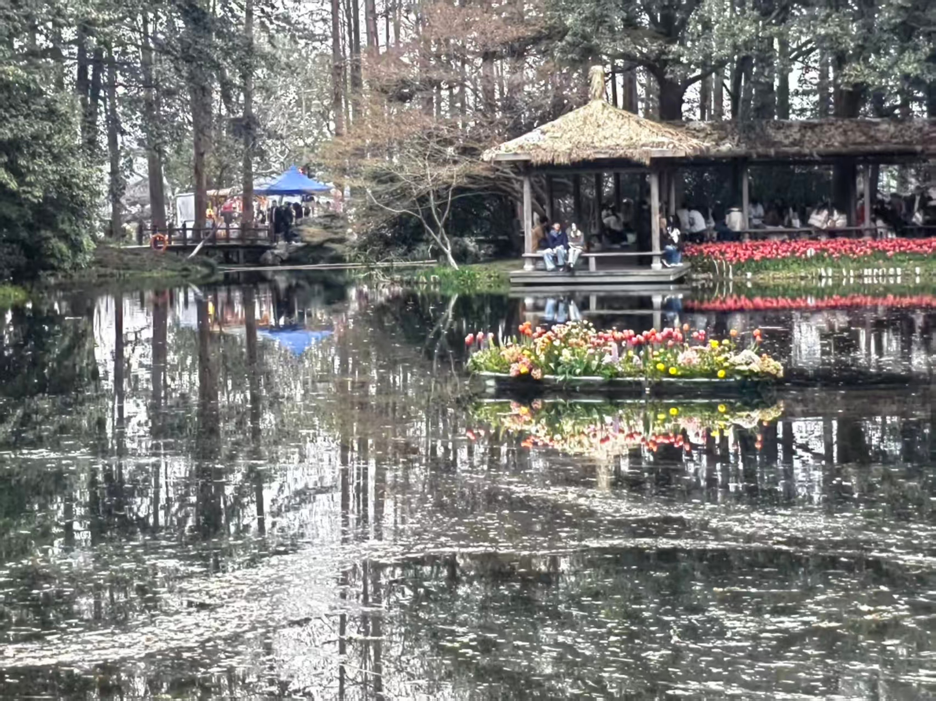
1、地理环境：江潮与平原塑造地名- “钱唐” 起源：钱塘江口江潮汹涌，筑塘防潮是生存关键，地名直接反映捍海塘工程。
西湖成湖：东汉筑塘后，西湖与钱塘江分离，钱唐县从山麓向平原扩张，为 “杭州” 立州奠定地理基础。
- 钱塘江改道：泥沙淤积使江岸南移，陆地扩大，城市从灵隐山向今主城区迁移。
演变背后的
核心因素.

Slide 11
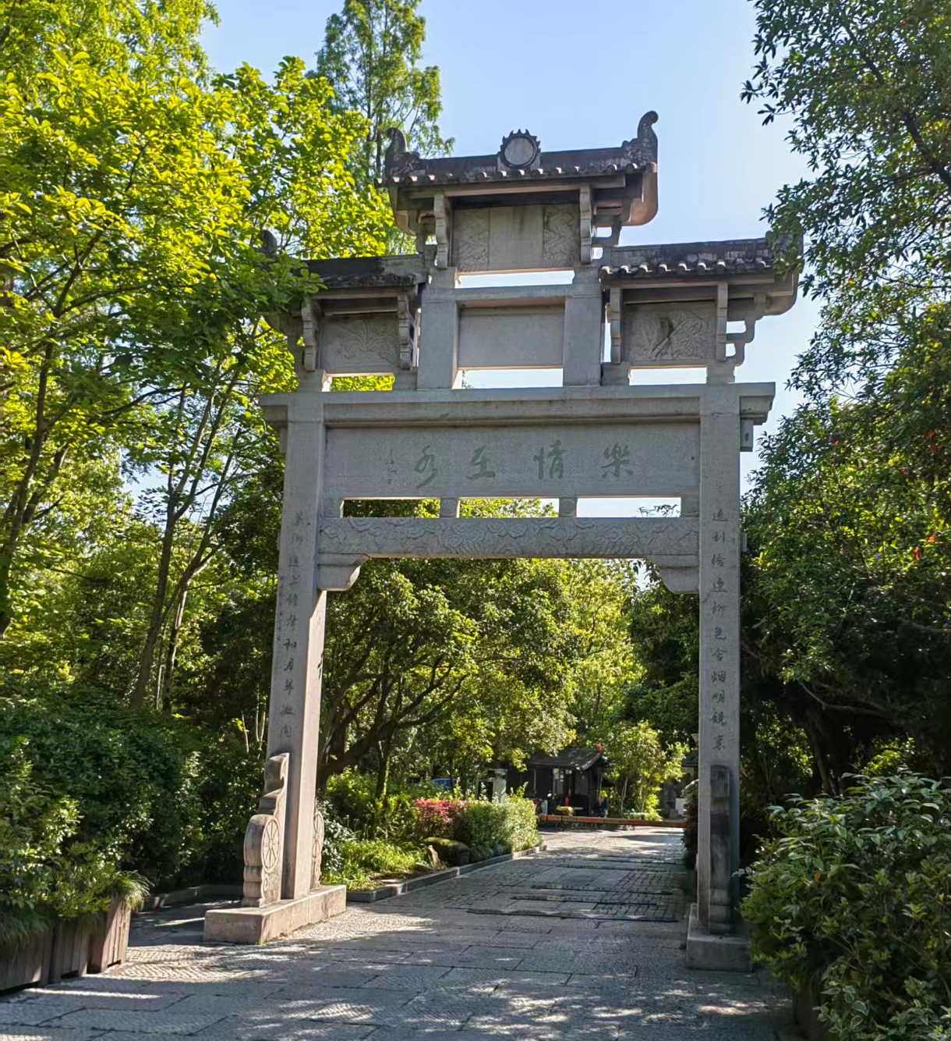
演变背后的核心因素.
2. 行政区划：从县→郡→州→府→市的升级- 秦（县）：钱唐县，基层行政单位，控扼钱塘江口。- 南朝（郡）：钱唐郡，行政区升级，体现江南经济地位提升。- 隋（州）：杭州，统辖余杭、富阳等县，成为区域中心。- 南宋（府）：临安府，都城级别，政治地位顶峰。- 民国（市）：杭州市，近代城市建制，城市化

Slide 12
演变背后的核心因素.
3、时代更替：政治、避讳、经济驱动更名- 避讳改字：唐武德四年，避 “唐” 国号，钱唐→钱塘。- 王朝更迭：隋统一废郡立州；南宋建都升临安；元灭宋改路；明清改府。- 经济重心南移：唐宋后江南成为经济中心，杭州从山中小县跃升为 “三吴都会”，地名升级匹配经济地位。

Slide 13
杭州从 “钱唐” 到 “杭州” 的千年地名演变，是地理环境、行政区划、时代更替三重因素交织的结果。地名不仅是城市的符号，更是历史的见证者，记录着杭州从钱塘江口的山中小县，成长为江南都会、南宋都城，再到现代都市的完整历程，彰显了地名动态性与不可替代的历史文化价值。

